Slide 1
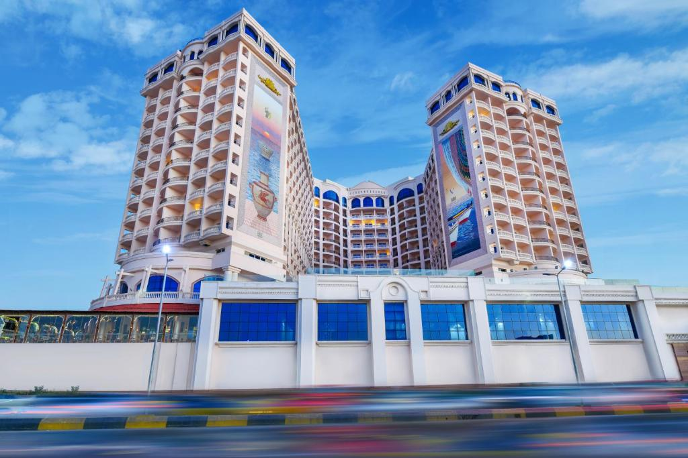
- يقع هذا الفندق ذو الـ 5 نجوم في مدينة الإسكندرية، ويضم مسبحاً في الهواء الطلق وسبا وجيم. كما يوفر أماكن إقامة عصرية مُطلة على البحر أو المدينة. وتتوفر خدمة الواي فاي المجانية في المناطق العامة. تم تجهيز الغرف المكيفة بميني بار وتلفزيون بشاشة مسطحة مع قنوات فضائية، وتحتوي جميع الأجنحة على غرفة معيشة وطاولة لتناول الطعام. كما تشتمل الحمامات الخاصة على حوض استحمام ودش، ويتم تزويدها بلوازم استحمام مجانية. كما تحتوي جميع الغرف على شرفة.
نبذه عن المكان
صوره فندق توليب الإسكندرية
لوكيشن
https://www.google.com/maps/place/TOLIP+Hotel+Alexandria/@31.2316262,29.9482968,17z/data=!3m1!4b1!4m8!3m7!1s0x14f5c4e610b4e28d:0x55e0e76c064a00be!5m2!4m1!1i2!8m2!3d31.2316262!4d29.9461081?hl=ar
y | x
29.94610810224805 | 31.231800487182287,

